Slide 1


Wnioski elektroniczne do KRS, CRBR i KRK
Karol Ważny

Slide 2
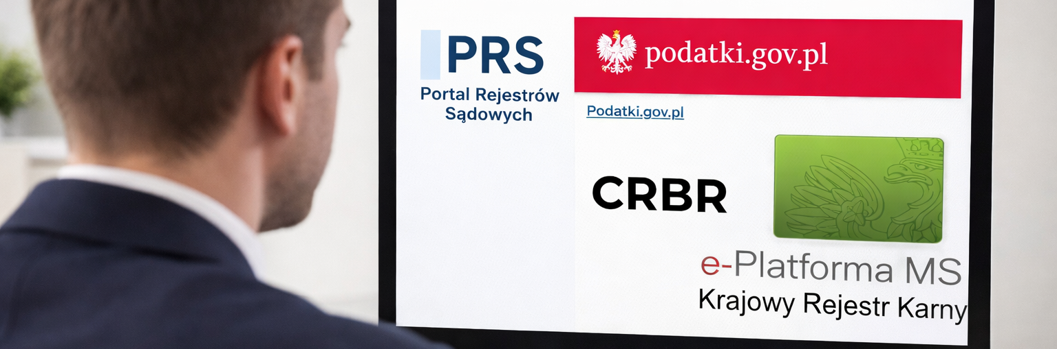

Co klub sportowy załatwia w tych systemach?
PRS – rejestracja, zmiany w KRS; publikacja sprawozdań finansowych
CRBR – informowanie o osobach funkcyjnych, ochrona przed przestępczością finansową
KRK – ochrona osób małoletnich zgodnie z tzw. „ustawą Kamilka”
NIW – sprawozdania organizacji pożytku publicznego
01

Slide 3
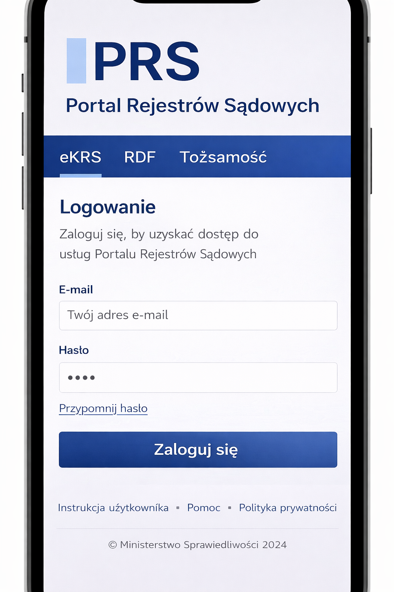

Portal Rejestrów Sądowych
System obsługujący m.in. Krajowy Rejestr Sądowy
KRS składa się z dwóch części:
Rejestru Przedsiębiorców
Rejestru Stowarzyszeń, fundacji i innych organizacji społecznych
Pozwala na przeglądanie akt istniejących podmiotów (bez konieczności wizyty w sądzie rejestrowym)
Pozwala na zapoznanie się z aktualnymi oraz archiwalnymi danymi wpisanymi do rejestru
Stanowi platformę, w ramach której toczy się postępowanie sądowe w sprawie rejestracji / zmiany / wykreślenia danych z KRS dotyczących przedsiębiorców i organizacji społecznych
Postępowanie prowadzi sąd rejonowy właściwy dla danego województwa
Od 1 grudnia 2025 r. – brak obowiązku publikowania wpisów w Monitorze Sądowym i Gospodarczym
02

Slide 4
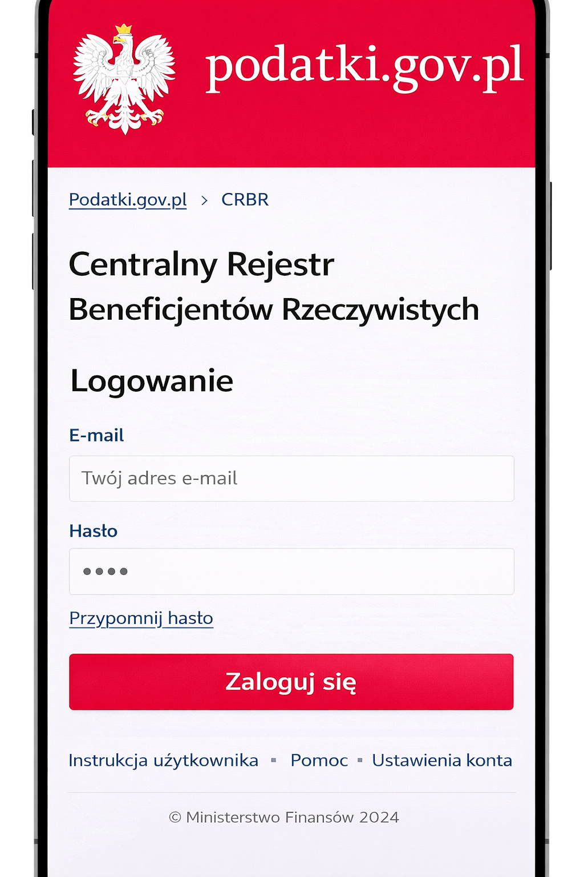

Centralny Rejestr Beneficjentów Rzeczywistych
Dane wymagane przez ustawę AML (o przeciwdziałaniu praniu pieniędzy i finansowaniu terroryzmu)
Ma pomagać identyfikować ryzyko, gdy pieniądze „krążą” przez podmioty o niejasnej strukturze
Szybsza weryfikacja kontrahenta – m.in. przez banki
CRBR to rejestr transparentności – pokazuje, kto realnie kontroluje podmiot
W przypadku organizacji społecznych wpisanych do KRS (stowarzyszenia, fundacje) – wymóg podania osób zasiadających w zarządzie organizacji
Jeśli klub sportowy prowadzony jest w formie spółki z o. o. lub spółki akcyjnej – podaje się wspólników / akcjonariuszy
03

Slide 5
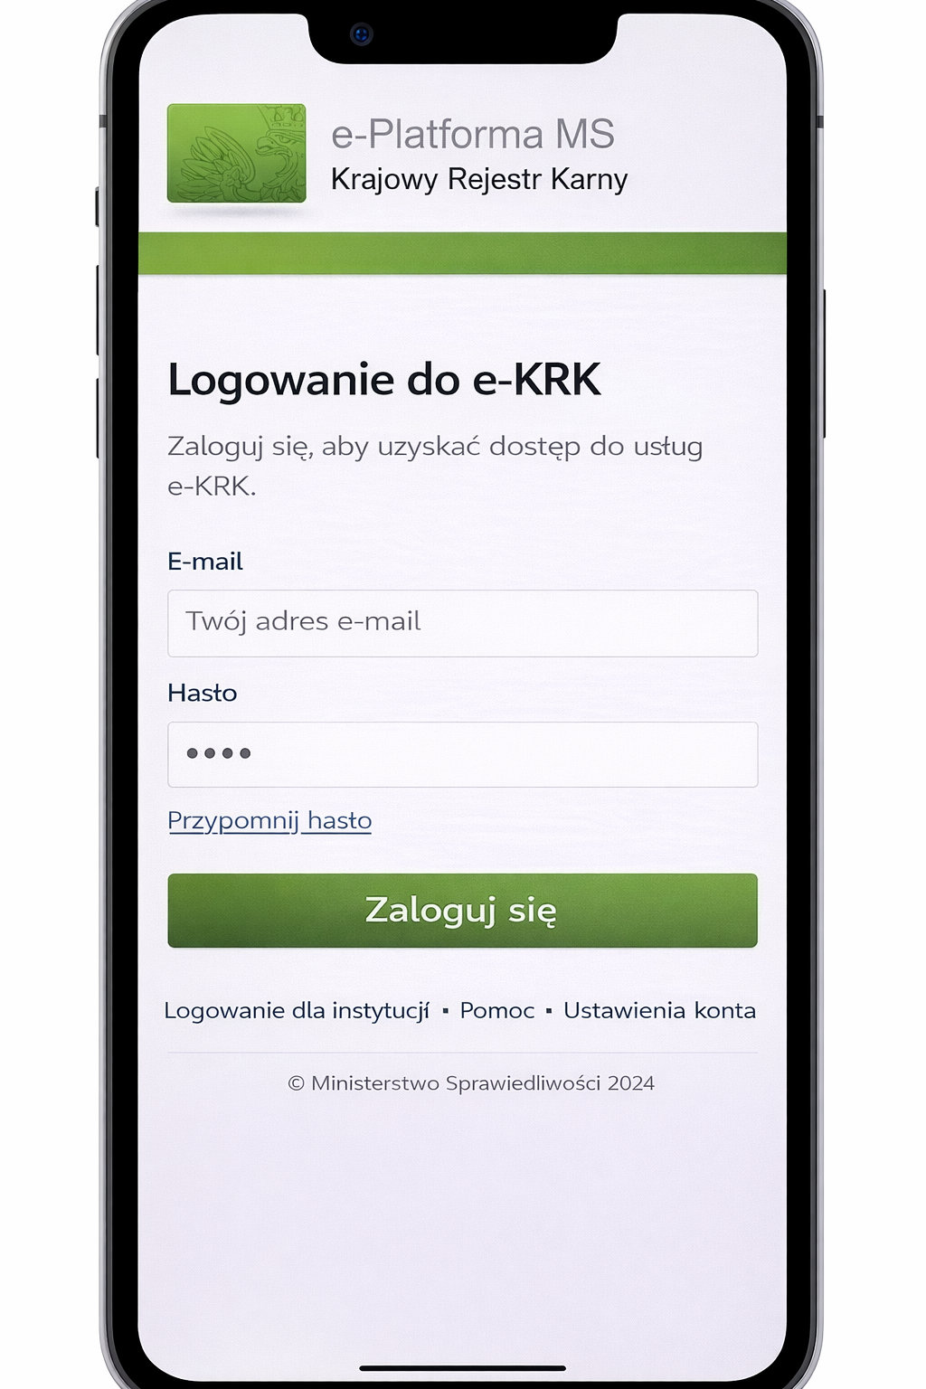
Krajowy Rejestr Karny
Uzyskanie informacji / zaświadczeń o niekaralności
Wymagany przez tzw. „Ustawę Kamilka” w kontekście osób pracujących z małoletnimi – np. trenerzy, wolontariusze, nauczyciele
Jeden z elementów procedury wewnętrznej (standardy / polityka ochrony małoletnich przed krzywdzeniem), w ramach powinien pojawić się obowiązek uzyskania zaświadczenia z KRK
Posiadanie w aktach klubu potwierdzenia weryfikacji ogranicza ryzyko organizacyjne i prawne
Może być wymagany przez niektórych partnerów:
szkoły i jednostki samorządu (przy współpracy z klubem),
organizatorów zawodów/obozów,
grantodawców i sponsorów (compliance),
ubezpieczycieli (przy ocenie ryzyka)
04

Slide 6
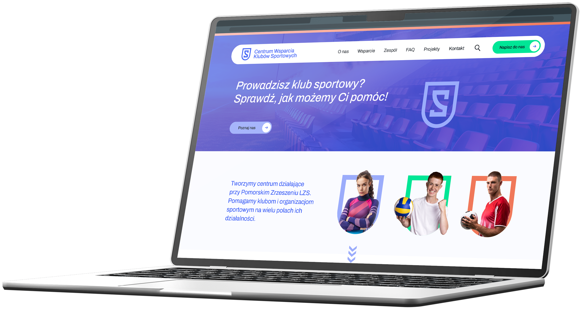



Dziękuję
za uwagę ☺
Wejdź na naszą stronę internetową
i dowiedz się więcej!
www.wspieramykluby.pl

